Slide 1
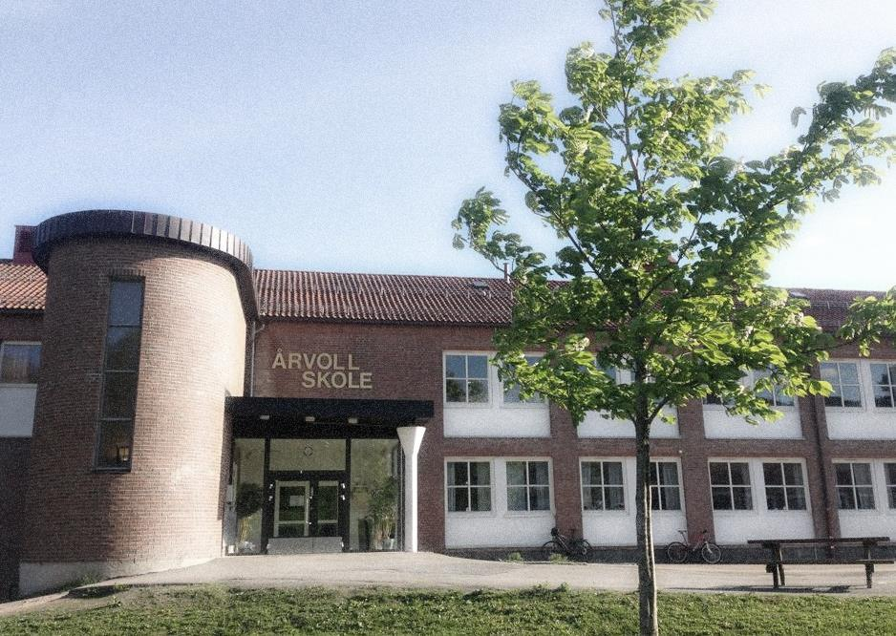
Velkommen til foreldremøte
Med blikk for alle!
Samarbeid – Læring – Trivsel

Slide 2
It takes a village to raise a child
Notes:
Hele mennesker - Livslang læring - Danning og utdanning - Skole og fritid

Slide 3
Agenda
Laget rundt ungdommene
Annen informasjon
Lærere og assistenter
Sosiallærer: fravær + natteravn
Rådgiver: språkfag og morsmål
Foreldregruppa og FAU
iPad 1:1
Hjem-skole samarbeid
Skolemelding – ny app for foresatte
Spesielt for trinnet
Underveisvurdering, tilpasset opplæring og kurs
10. trinnstur v/Turkomiteen
Møtet fortsetter klassevis

Slide 4
Sterk og klar
Aktuelle temaer:
Foreldretreff:
Grensesetting
Foreldresamarbeid
Rus og unges debutalder
Foreldrerollen
Psykisk helse i ungdomstiden
Sosiale medier
Overgangen fra ungdomsskole til videregående
9. trinn: mandag 24.09
2 foreldrekvelder på 8. trinn, 1 på 9. og 10. trinn

Slide 5
Rådgiver Kari Solvang Andreassen
Fremmedspråk
Morsmålseksamen
Spørsmål om bytting av språk? Ring eller send e-post til Kari
Kan gi råd og informasjon om muligheter inn i vgs
Kari.Andreassen@ude.oslo.kommune.no
46 85 09 42
Tilbud f.o.m 9. trinn til elever med et annet morsmål
Skriftlig og muntlig eksamen
Kontakt Kari ved spørsmål

Slide 6
Notes:
Dialog og samarbeid – læring og mestring – trivsel og trygghet

Slide 7
Foreldrerådet
Alle foreldre som har barn ved skolen er automatisk medlemmer av foreldrerådet
FAU:foreldrerådet velger et arbeidsutvalg
SMU
FAU velger sine representanter til SMU
Elever fra elevrådene deltar
Representanter fra bydelen
Skolens ledelse og sosiallærer
DRIFTSSTYRET
To foreldrerepresentanter
To ansatte
To elever fra u. trinn
To representanter fra bydelen
Rektor er sekretær
Notes:
Samarbeid mellom hjem og skole er hjemlet i lov og forskrift

Slide 8
Valg av klassekontakt og FAU representant
På dette første foreldremøtet må dere velge en FAU-representant og en klassekontakt dersom det ikke ble gjort på foreldremøtet vår 2018.
Det vil bli innkalt til årets første FAU-møte i september 2018.
Samarbeid klassekontakter og kontaktlærere
Notes:
Ivar

Slide 9
Skolens satsingsområder
Læring med fokus på grunnleggende ferdigheter
Skriving og lesing
Ord og begreper
Inkluderende læringsmiljø
Digital kompetanse
Læringsstøttende aktiviteter i AKS
Notes:
AAA

Slide 10
Skolens satsing på lærerik læringsteknologi – iPad 1:1

Slide 11
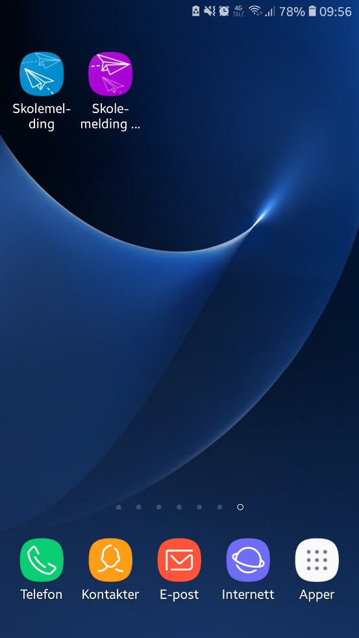
Osloskolen lanserer Skolemelding
Til foresatte
– en meldings-app for foresatte, elever og ansatte

Slide 12
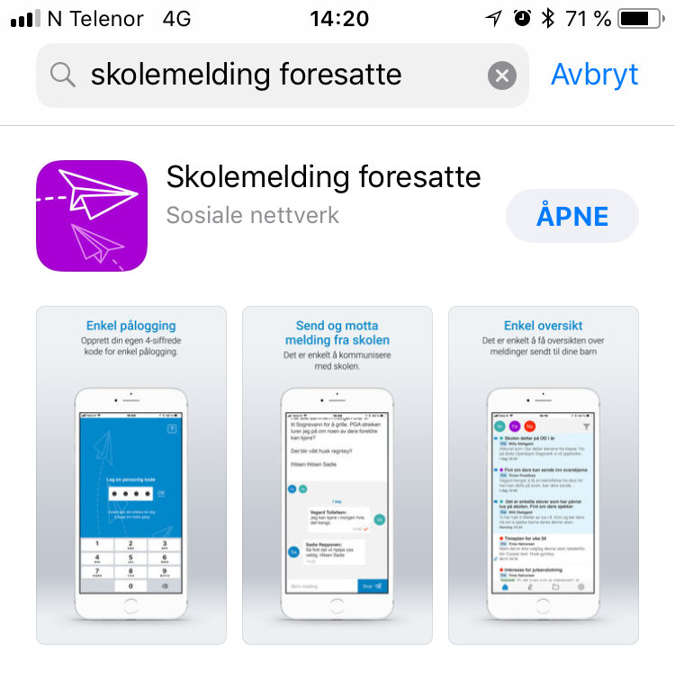
Vi oppfordrer alle foresatte til å laste ned appen "Skolemelding foresatte"

Slide 13
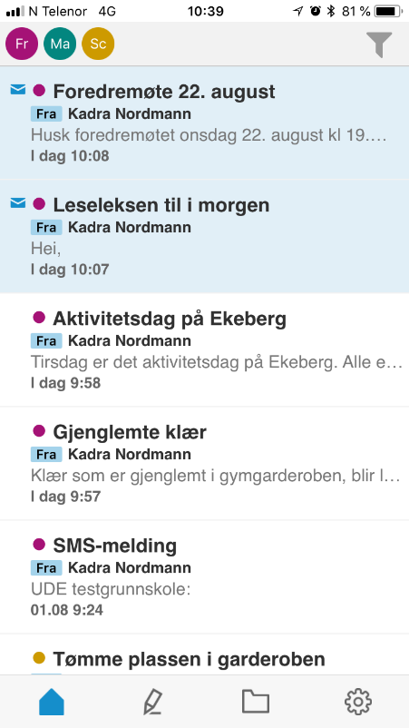
Med appen kan du:
Få informasjonen fra skolen "rett i lomma"
Få push-varsel når det kommer melding
Logge på med firesifret kode
Sende melding til barnets kontaktlærer/faglærer eller andre ansatte på skolen
Svare på meldinger du har fått fra skolen
Enkelt se hvilke meldinger som gjelder hvilket barn
Få samlet oversikt over sendte og mottatte meldinger
Ny!
Ny!

Slide 14
Større valgfrihet for foresatte
Appen er en del av Skoleplattform Oslo. Du kan lese meldingene fra skolen i den kanalen som passer for deg.
Du kan lese meldingene fra skolen:
I appen
I meldingsverktøyet i Skoleplattform Oslo (pålogging via skolens nettside)
På e-post
Du kan skru av automatisk videresending av meldinger til e-post under Min profil (i appen og Portalen).

Slide 15
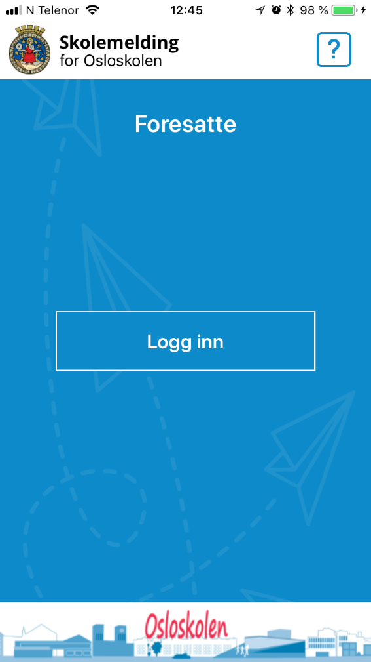
Slik laster du ned appen
Last ned Skolemelding til telefon eller nettbrett
I AppStore eller Google Play søker du opp appen Skolemelding foresatte

Slide 16
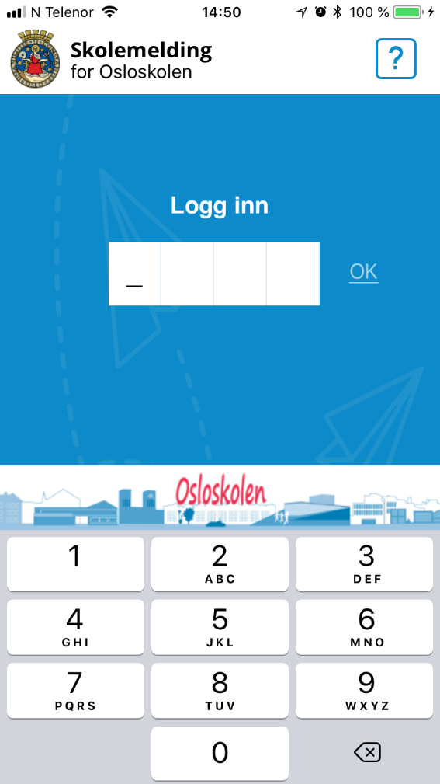
Slik logger du deg på
Første gang du logger på, bruker du ID-porten. Det er samme pålogging som til Skoleplattform Oslo eller nettbank.
Du får beskjed om å lage en firesifret PIN-kode.
Neste gang du logger på, bruker du PIN-koden.

Slide 17
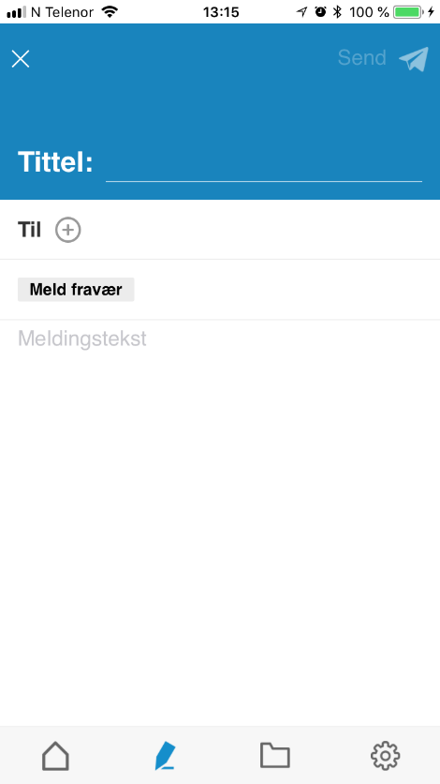
Slik melder du fravær for ditt barn
Hvis du har sykt barn, kan du melde fravær i appen. Meldingen sendes automatisk til barnets kontaktlærer.
Klikk på "Ny melding", og knappen "Meld fravær".
Velg hvilket av barna du skal melde fravær for. Hvis barnet er tilknyttet flere skoler, velger du hvilken skolen det gjelder.
Skriv beskjeden, og trykk Send.
Det er fortsatt mulig å melde fravær via SMS: Tlf.nr. 59 44 72 70​

Slide 18
Sosiallærer Torunn Silva
Facebook: Sosiallærer Årvoll
46 85 08 11
Torunn.Silva@ude.oslo.kommune.no

Slide 19
Fraværsoppfølging
Det kan være mange grunner til at elever er mye borte fra skolen.
Foresatte må gi beskjed via skole-sms eller skolemelding om fravær første fraværsdag.
Elever som har mye fravær går glipp av mye opplæring og sosialt samvær
Høyt fravær, uansett grunn, kan dermed føre til
faglige hull
sosiale utfordringer
manglende vurderingsgrunnlag
at eleven ikke får standpunktkarakterer
Ugyldig fravær/ skulk kan medføre nedsatt karakter i orden eller oppførsel
VI TAR FRAVÆR SVÆRT ALVORLIG OG ØNSKER ET SAMARBEID MED FORESATTE SLIK AT DET BLIR SÅ LAVT SOM MULIG

Slide 20
Natteravning – informasjon av Torunn Silva

Slide 21
Natteravnene Årvoll
Frivillig organisasjon
Politisk, religiøs og ideologisk nøytral
Samarbeider med politi, SALTO, uteteam og andre forbyggende aktører
Årvoll Gård er vår base
115 vandrere – 5 gruppeledere (ønsker flere)
Alle går 4 vandringer i løpet av året
Fredager 21 – 23 – tidlig vår til sen høst vanligvis kl. 20-22

Slide 22
Natteravnene Årvoll
Erfaringer organisering
Bør ha 10 – 15 til hver vandring
Man får varsel i begynnelsen av uken man skal gå, med evt. påminnelser utover uken
Få hendelser, men viktig å være til stede "der det ikke skjedde"
"Kinderegg-effekten": Natteravner får: - Fysisk aktivitet / en hyggelig kveldstur - Mulighet til å snakke med andre tenåringsforeldre - Mulighet til å gjøre noe bra for lokalsamfunnet

Slide 23
Eget for trinnet
Nasjonale prøver: lesing og regning
Gjennomføres i tidsrommet 10.9-26.9
Avgangsfag i år: musikk og mat og helse
UDV og smakebiter på våren
Talentsatsing og forsering
Program for bedre gjennomføring
Valgfag:
Avgangsfag i år dersom faget ikke velges igjen
Ved spørsmål om bytter kontakt Solveig K. Hervig så fort som mulig
99 64 60 54

Slide 24
Skolen trenger dere! Skolen ønsker å samarbeide! Til elevenes beste!

Slide 25
Trinnets lærere

